Slide 1

EOC产品及基础知识
杭州云速研发部
2013年-12月

Slide 2
内容提要
有线电视网络基础
双向网解决方案
EOC技术简介
EOC产品介绍
EOC功能特性

Slide 3

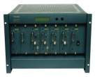

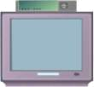
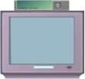
有线电视网络基础
卫星转播节目节目
数字电视节目
本地节目
总前端
一级光纤环网
分前端
光节点
RF放大器
同轴分配网
STB
TV-set
用户家庭
网络改造加速，光节点不断下移，靠近用户侧，逐步实现光纤到楼，光节点覆盖50～200户；无放大器或一级放大器。
网络双向改造势在必行，逐步从小网向大网，运营商网络发展，接入汇聚层扁平化建设加速。

Slide 4
有线电视网络基础
有线电视网络系统组成：前端系统、干线传输系统和用户分配网络。
系统的前端部分:将要播放的信号转换为高频电视信号，并将多路电视信号混合后送往干线传输系统;
干线传输系统:将电视信号不失真地输送到用户分配网络的输入接口;
用户分配网络:负责将电视信号分配到各个电视机终端;
有线电视系统
前端系统
干线传输系统
用户分配网络

Slide 5
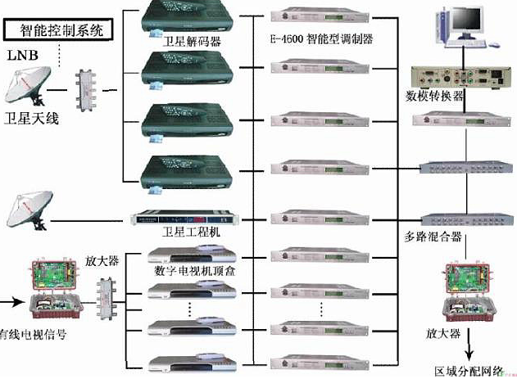
有线电视网络前端系统
1、前端系统
前端系统对各种天线接收的信号、摄录设备等输出的信号调制为高频电视信号，并通过混合设备同时将多路信号合并为一路电视信号，以便输送到干线传输系统。
前端设备常用的设备是天线放大器，调制器、解调器、混合器、加扰器、滤波器、光发射机等设备。

Slide 6
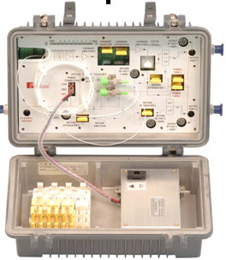
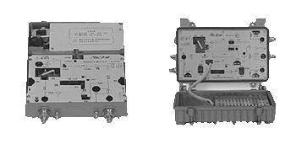
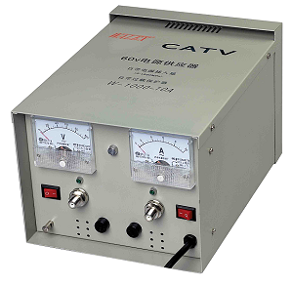
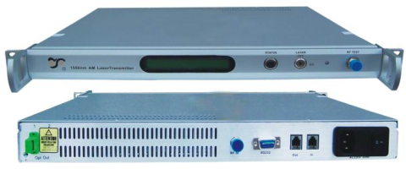
有线电视网络干线传输系统
二、干线传输系统
干线传输系统主要位于前端系统和电缆分配系统之间，将前端系统输入的电视信号传送到各个干线分配点所连接的用户分配网络系统。干线传输系统采用的主要设备是光发射机、光放大器、光接收机、干线放大器、供电器等。
分别采用室外同轴电缆、光缆、多路微波MMDS、HFC（同轴电缆和光缆混合）四种方式进行信号的传输。
光发射机
光接收机
供电器
干线放大器

Slide 7
有线电视网络干线传输系统
光纤传输技术
1.光纤传输系统的特性
光纤传输技术具有传输距离远、信号失真小、传输容量大、免受雷击等特点，目前该技术已广泛应用于有线电系统的干线传输。
2.光纤传输系统的构成
最基本的光纤传输系统由光发射机、光纤、光接收机、光中继器组成，如图所示。光发射机的功能是将有线电视电信号转换为光载波信号，光信号可以在光纤内传输。
电信号
光纤
光纤
电信号
光发射机
光中继器
光接收机

Slide 8
有线电视网络用户分配网
电缆传输技术
2.电缆的传输特性及其补偿
同轴电缆的传输特性有：
（1）特性阻抗：75欧姆。
（2）衰减特性：高频衰减大于低频衰减。
（3）温度特性：随温度的升高，电缆的衰减量增大。
（4）屏蔽特性：优质的电缆外导体有良好的屏蔽作用，传输信号不受外界干扰，也不会向外辐射、干扰其它信号。
（5）机械特性：包括抗弯曲性能、防潮抗腐蚀性能和结构稳定性。

Slide 9
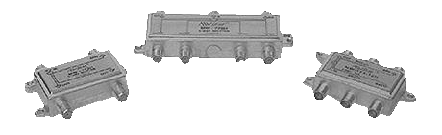
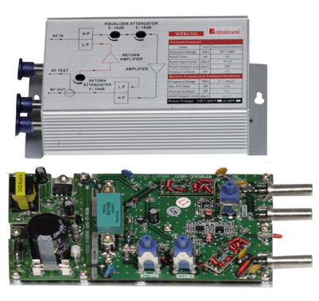
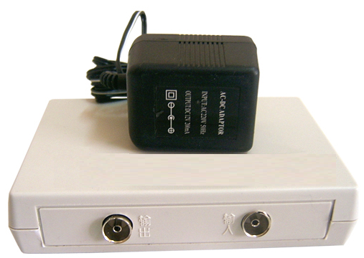
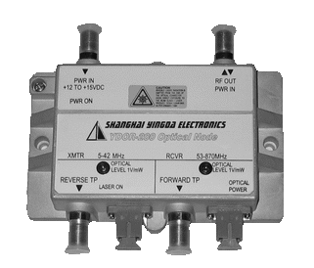
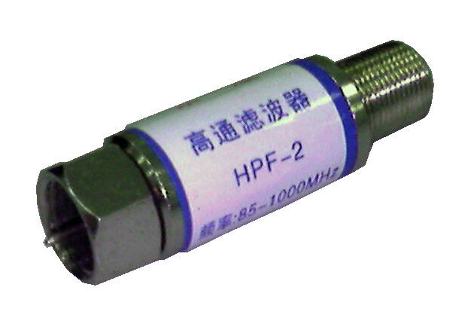
有线电视网络用户分配网
用户分配网络位于干线传输系统和用户终端设备之间，它将干线传输系统输送的信号进行放大和分配，使各用户终端得到规定的电平，然后将信号均匀地分配给各用户终端。确保各用户终端之间具有良好的相互隔离作用互不干扰。
主要设备有：室内用户放大器、分配器、分支器、寻址器、解扰器、高通滤波器、机顶盒等。
分配器
室内用户放大器
解扰器
分支器
高通滤波器

Slide 10
有线电视网络用户分配网
HFC（光纤同轴混合网）传输技术
1.HFC传输系统的构成
HFC有线电视网由光纤作干线、同轴电缆作用户分配网传输介质，构成光纤同轴混合的网络。HFC是一个以前端为中心、光纤延伸到小区并以光节点为终点的光纤星形布局，同时，以一个树形同轴电缆网络从光节点延伸覆盖用户。因而，HFC有线电视网络拓扑是一个星-树形结构。
2.HFC网络的频分复用技术
HFC网络采用频分复用技术，将5-1000MHz的频段分割为上行和下行通道。
3.HFC传输技术的应用
HFC宽带接入网具有巨大的接入带宽的优势，可提供各种模拟和数字传输业务。HFC宽带接入网络的主要业务可分为两大类，即广播电视业务和交互业务。

Slide 11
有线数字电视频率资源分配方案
上行
下行
数据信号
模拟电视
FM
广播
数字电视
5
42
50
85
108
550
750（MHz）
GY/T 106-1999 标准以前

Slide 12
有线数字电视频率资源分配方案
上行
下行
数据信号
FM
广播
模拟电视 数字电视 数据信号
5
65
85
108
111
1000 （MHz）
中华人民共和国国家标准 GY/T 106-1999《有线电视广播系统技术规范》

Slide 13

有线电视网络发展趋势
模拟电视
基本节目
单向HFC网络
VOD
宽带上网VoIP
政企专网
视频监控
……
基本业务
(单向)
扩展业务
（单向）
增值业务
(双向)
双向互动
交互网络
数字电视付费电视
高清电视
NVOD
……

Slide 14
双向网解决方案-改造需求
市场需求
  随着电视数字化发展，用户已经不再满足接收单一广播电视需求，而要求向互动和高清过渡：VOD（视频点播）、电子商务、信息服务、电视游戏和高清频道成为越来越多用户的需求对象。
竞争需要
  电信IPTV的发展，使得广电单一广播业务受到巨大冲击，因此广电网络公司必须变网络现状，实现双向网络改造，提供更为丰富的功能，满足客户的需要，留住客户。
发展趋势
  技术发展和宽带Internet等的快速发展，网络视频，节目的多样化发展，卫星、地面广播等多样化技术的发展，广播电视也有的垄断被逐步打破。同时，随着技术发展，多种技术可以解决HFC网络双向化，导致广电不能在固步自封，必须跟上时代的步伐，实现联网，实现多业务发展，否则很容易被淘汰。
  2008年国务院1号令鼓励广电在保证广播电视安全的前提下，发展宽带通信网、数字电视网和下一代互联网的三网融合，提供增值服务。广播电视数字化和双向改造的最终目的是为了开展有线电视增值业务和新业务，才能促进有线电视广播的发展 。

Slide 15
双向改造的关键技术
适合广电现有网络特性。
  双向网改造技术首先必须满足现有的广电网络和将来发展的特点，在现有网络中提供满足广电多业务和高带宽发展的需求。由于IP为网络核心，PON等光纤通信技术已经承受，因此这里重点讨论在现有Cable网络上解决双向问题。
支持多业务接入和承载。
  应该是能够支持三网融合的多业务(个人业务和集团业务)承载网络的双改，应该是能够为将来增值业务(特别是多媒体业务)提供支撑的双改。
双向网改是一个从接入网，汇聚层到核心层端到端的解决方案
  架构决定价值，双改应该从全网考虑，不仅是接入网、入户的改造，还应该是从包括城域网、接入网、入户的整个网络进行考虑的方案。网络架构应该是易于理解、使用、维护和演变，是标准化，扩展性好的网络，网络建设同时也取决于广电双改后需要提供的当前增值业务以及未来5～10年中长期内可能发展的业务类型要求。
网络可持续发展、可扩展和快速演进到NGB
  应考虑NGB下一代广播网络的需求，接入用户的带宽应支持到30M～60Mbps/用户，能支持多业务。
可运营、可管理的网络。
  网络必须是个端到端可运营，可管理的网络。汇聚层和核心层技术已经较为成熟，网管也全面。因此建设可运营、可管理的Cable网管是双向改造的一个关键。

Slide 16



















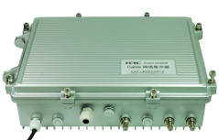








广电网络双向改造整体架构
数字电视节目
卫星电视节目
本地节目
省骨干网
呼叫中心服务器
Portal服务器
IMC
VoD服务器集群
流媒体数据中心
广电城域网核心层
总前端
BRAS
IP城域网/核心层
HFC网络
CATV
IP汇聚层
分前端
分前端
IPQAM设备
监控服务器
分前端
OLT
无源分光器
无源分光器
无源分光器
HFC
光节点
光节点
EPON+LAN
EPON+EOC
FTTH
…
楼道同轴网
楼道同轴网
接入网/边缘层
楼道同轴网
STB
PC
STB
PC
STB
PC
STB
PC

Slide 17
双向网解决方案
EPON+LAN和FTTH
  都需要重新布线，施工困难，主要作为补充方案。FTTH光纤到家是未来的发展方向，可关注FTTH技术发展。当前对于广电接入网重点关注Cable接入技术。
CMTS系统Cable Modem接入
  CMTS共经历了Docsis1.0；1.1；2.0；3.0四代发展。3.1以后PHY技术也进行变革，往EPOC靠，从QAM调制转变为OFDM。
PON+EOC
  从2006年开始实验，经过几年发展和技术选择，逐步形成高频Wifi，MoCA/Clink方案和低频基于PLC技术的EOC方案。性能也逐步提高，从最初的几十兆bps到300Mbps。
国家广电在NGB接入网技术中也在2012年8月通过了C-DOCSIS，HiNOC接入网技术规范，C-HomeplugAV预计今年通过。
汇聚层设备当前主要以EPON为主，接入技术以EoC同轴电缆为主。

Slide 18
EPON+EOC方案
网管集中管理
  设备管理，EPON+EOC统一网管
  支持多家OLT设备
  支持多家EOC局端设备
  支持业务分发配置，支持BOSS功能
局端融合
  多设备融合，光机+PON+EOC
  多技术融合，EPON（以太网无源光网络）、GPON，多种EOC技术
  统一管理
智能无线终端
  支持多WAN多SSID(服务集标识)
  支持路由桥接
  支持零配置，支持云管理

Slide 19

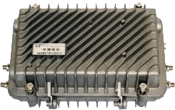




EOC技术简介
CATV
数据
CATV
数据
小区（光节点）
ONU
光接收机
局端
统一光站
楼道
入户
终端
终端
……
……
STB
STB
PC
STB
STB
PC

Slide 20
EOC技术简介
参数/功能 | C.link | Wi-Fi降频 | HomePlug BPL | HomePlug AV
EoC类型 | 高频EoC | 高频EoC | 低频EoC | 低频EoC
参考规范 | C.link 1.1 | Wi-Fi降频 | HomePlug BPL | HomePlug AV
工作频段 | 800MHz-1500MHz | 975MHz-1080MHz | 5MHz-65MHz | 5MHz-67.5MHz
最大速率（1518大包） | 175Mbps | 80Mps | 310Mbps | 320Mbps
每频道标称带宽 | 50MHz | 40MHz | 60MHz | 62.5MHz
MAC层工作模式 | TDMA | CSMA/CA | TDMA | CSMA/CA
单信道最大终端数 | 31 | 253 | 64 | 253
芯片厂家 | Entropic | Qualcom | M-Star | Qualcom

Slide 21
EOC技术简介
HPNA
优点
  ITU－T G.9954标准，目前正在制订3.1版本
  高速率（3.1版本320Mbps），高调制效率（最高10bit/Sym），高带宽利用率（16MHz有效带宽达到128Mbps物理层速率），能达到的吞吐量也高（80Mbps）
  半双工TDMA，不存在多客户端热噪声汇聚，覆盖半径>500米。
  使用低频段（4－20MHz or 12－28MHz），传输损耗小；3.1版本提高到30－62MHz）。
缺点
  目前只有一个量产的芯片厂家：CopperGate。
  采用QAM（正交振幅调制），FDQAM（频率分集正交调幅），虽然FDQAM比QAM技术有改进，但调制技术抗干扰能力上不如OFDM。
  MAC技术主要是考虑家庭互连，接入MAC数，用户数受限制。

Slide 22
EOC技术简介
WIFI降频
优点
  WLAN IEEE802.11标准
  作为无线，应用成熟，除LAN以外最广泛的应用，越来越多的终端产品内置了WLAN模块。支持Switch特性，支持安全，QoS，VLAN等特性。
  芯片价格低，设备成本低。
  接受灵敏度高，动态范围大(80dB)
  OFDM调制技术抗多径，抗干扰能力强
  13个20MHz信道（3个不重叠），速率可达54M，有108M产品（40MHz频带）
  最新技术达到600Mbps物理层速率（40MHz频道）
缺点
  使用高频段，衰减大，传输距离短；对电缆要求高，一般要考虑降频到1G。
  Cable上行行物理信道不对称，且线路频率特性、阻抗特性不连续，但WLAN无线信道正反向考虑是一直的，其物理速率，以及OFDM等比特分配没有考虑电缆应用。

Slide 23
EOC技术简介
HomePlug AV
优点
  HomePlug （家庭插电联盟）标准， IEEE正在制订标准
  HomePlug AV标准达到600M物理层速率，实际吞吐量可以达到300Mbps。
  采用OFDM（正交频分复用）调制，和WLAN的技术相同；
  抗干扰；
  单信道，使用低频段5～67.5MHz，衰减小，可以覆盖1公里
缺点
低频噪声影响和线路接头影响；

Slide 24
EOC技术简介
C.Link
优点
  采用和MoCA调制技术，抗干扰能力强
  占用带宽50MHz，速率高，可达到175Mbps吞吐量
  使用频带：800MHz－1500MHz
缺点
  采用高频频带，易受GSM等干扰，衰减大，传输距离短。
  只有一个芯片厂家Entropic，芯片价格较高。

Slide 25
EOC产品介绍
 | WIFI降频 | HomePlug AV | BPL | C.Link | 融合产品
局端 | N8011i CM800 | N5011i N5211/ N5212/N5222 N5242 N5240/N5220i CM520 | N5311 N5511i-1B CM530 | CM830 | N5522 N5522-2H2W
终端 | T8010U T8014E T8014ES/ T8024ES T8014EWS/ T8024EWS | T5014E/T5024E T5214E/T5224E T5214W/T5224W | T5314E T5324E

Slide 26
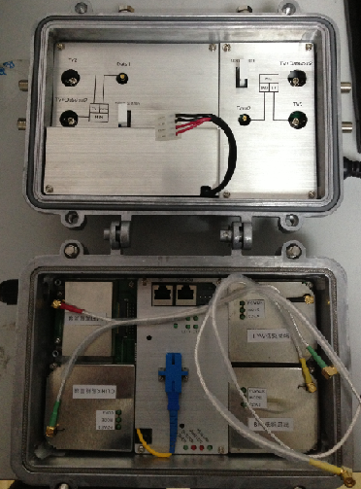
EOC产品介绍
PON上行口
GE上行口
光接收机
主控板集成ONU
WoC
Wifi
BPL
HPAV
MoCA

Slide 27
EOC功能特性
设备管理
  软件升级，配置导入导出，系统日志
  用户管理，用户认证
二层功能
  VLAN、MAC、QoS
  端口配置，流控、限速、广播抑制，流量统计
  端口镜像
模块及终端管理
  终端Topo及状态维护
  链路质量，SNR、衰减、功率
  终端功能配置，环路检测，端口VLAN，限速
业务配置
  黑白名单
  模板配置

Slide 28
EOC功能特性
可管理
  HTTP，HTTPS
  CLI，Telnet、SSH
  SNMP
  TR069
可运营
  终端零配置
  局端零配置
  EPON+EoC统一管理
可维护
  链路诊断信息，终端健康档案
  系统日志，故障告警
易用性

Slide 29


